Slide 1

오리엔테이션
인공지능시스템
김현태
Notes:
1

Slide 2
강의자 소개
이름: 김현태
이메일: hyuntai@hongik.ac.kr
연구실: D403
면담 시간: 월 14:00~15:00, 화 15:00~16:00, 목 13:00~14:00, 또는 이메일로 사전 연락
Notes:
2

Slide 3
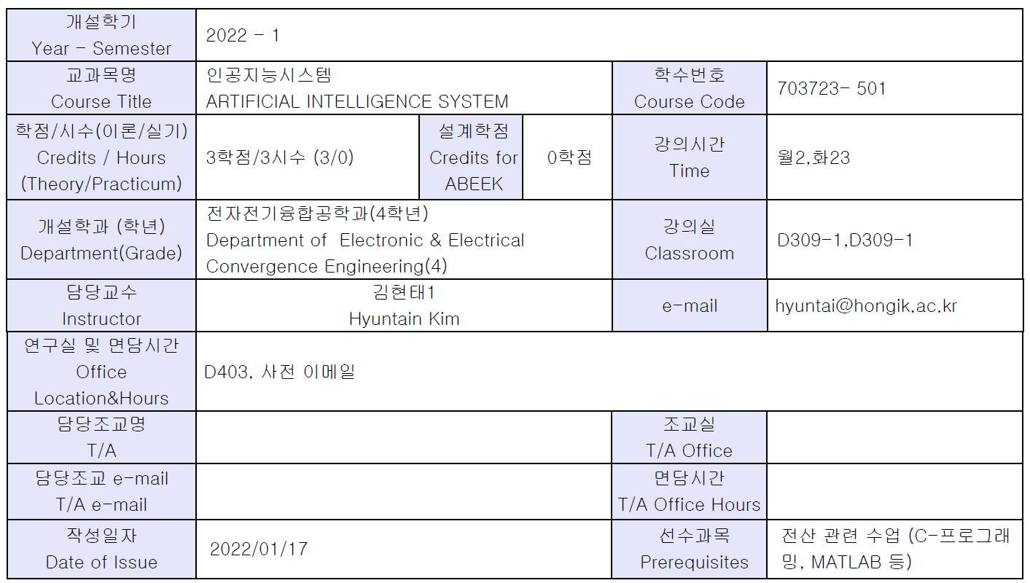
수업 정보
Notes:
3

Slide 4
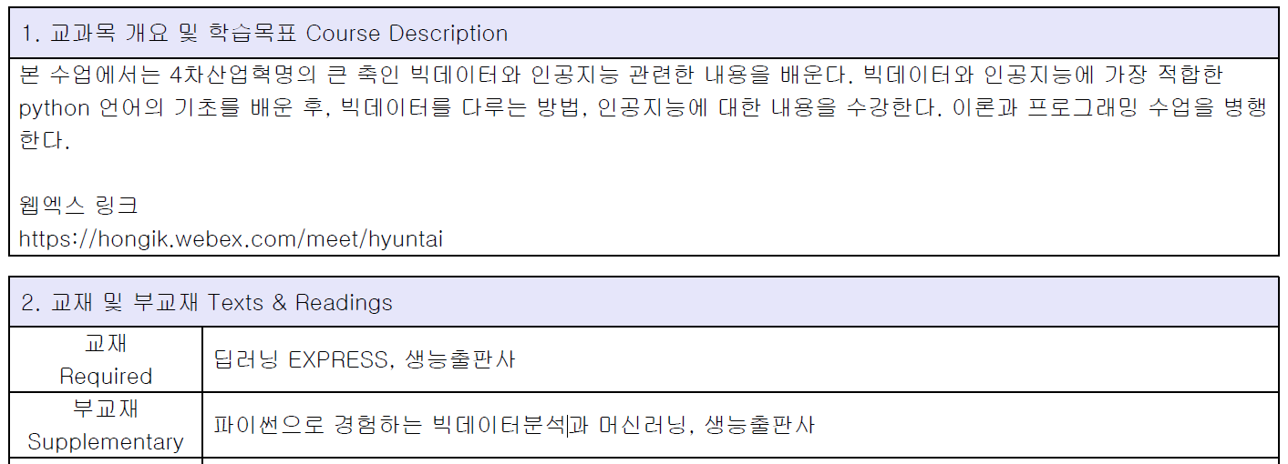
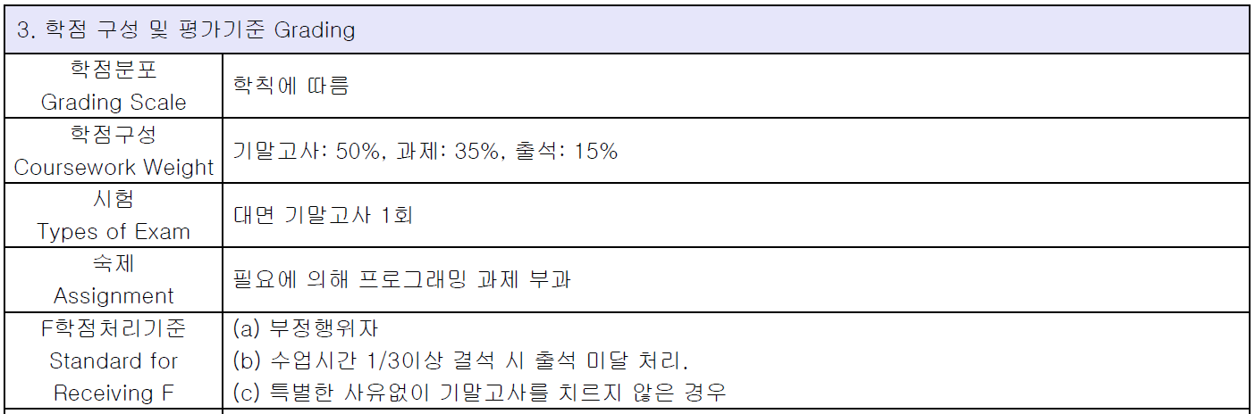
수업 정보
15회 결석 시 F,
2시간 수업 →2회 (총 45시간)
2회 지각 = 1회 결석
수업시작 10분 후 출석 호명
Notes:
4

Slide 5


수업 교재

Slide 6
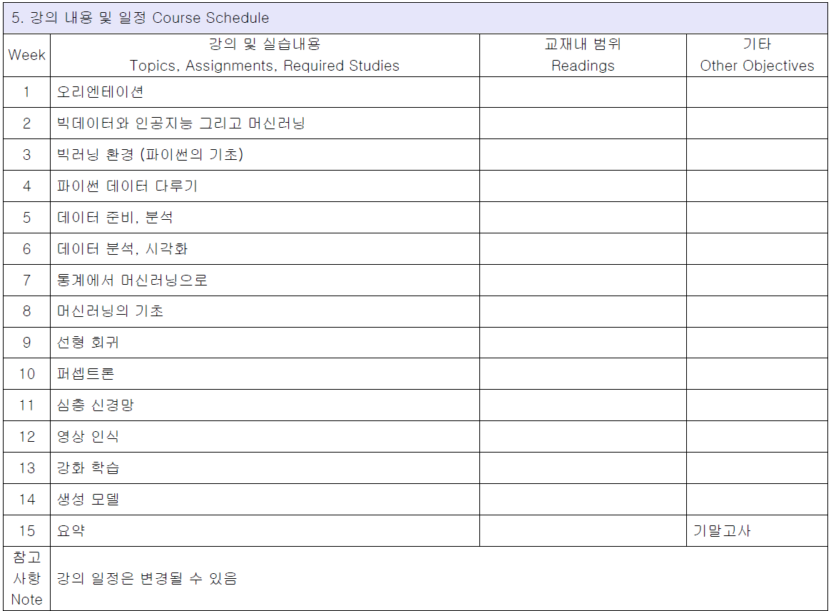
강의 내용
Notes:
6

Slide 7
Any questions?
Notes:
7

